Slide 1
TRƯỜNG THCS HỒNG THÁI ĐÔNG
TỔ KHOA HỌC TỰ NHIÊN
NHIỆT LIỆT CHÀO MỪNG QUÝ THẦY CÔ GIÁO
CÙNG TOÀN THỂ CÁC EM HỌC SINH
Giáo viên: Lê Phương Thảo
Năm học 2018-2019

Slide 2
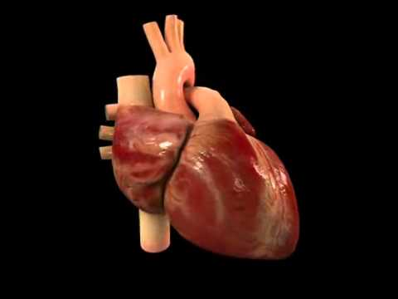
Vì sao tim làm việc suốt đời mà không mệt mỏi?
Kiểm tra bài cũ

Slide 3
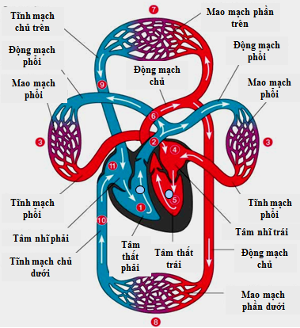

Slide 4
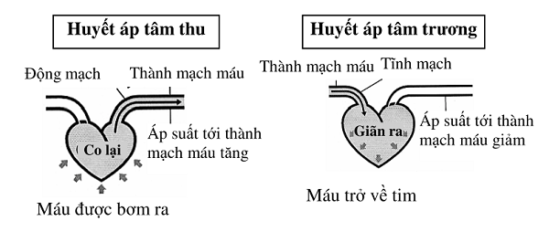
Huyết áp
khi tâm thất co
Huyết áp
khi tâm thất giãn

Slide 5
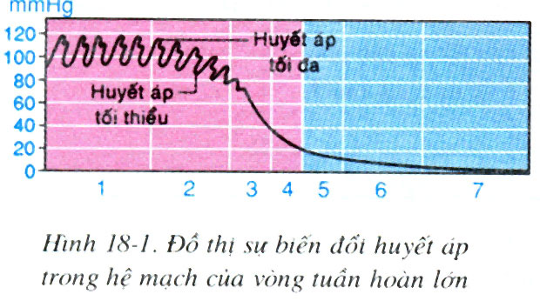

Slide 7
1. Xem tivi
2. Ngủ ngáy, thiếu ngủ
3. Không vệ sinh răng miệng
4. Hội chứng cuối tuần
5. Dừng hoặc bỏ thuốc
6. Không ăn hoa quả và rau

Slide 9
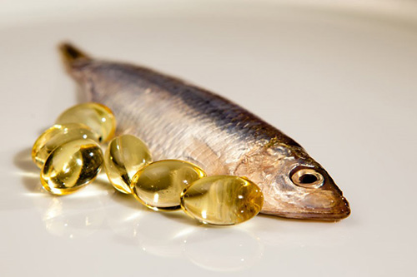
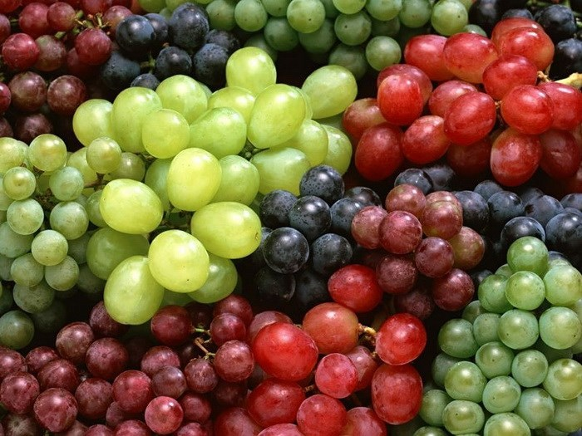
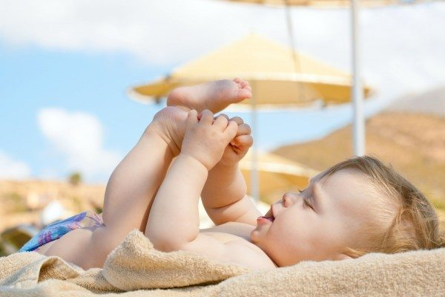
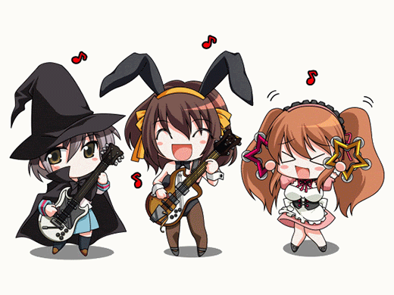

Slide 10
Bảng18. Khả năng làm việc của tim
Các chỉ số | Trạng thái | Người bình thường | Vận động viên
Nhịp tim (lần\phút) | . Lúc nghỉ ngơi . Lúc hoạt động gắng sức | 75 150 | 40-60 180-240
Lượng máu được bơm của một ngăn tim (ml\lần) | . Lúc nghỉ ngơi . Lúc hoat động gắng sức | 60 90 | 75-115 180-210

Slide 11
Hướng dẫn về nhà và chuẩn bị cho bài sau
HỌC BÀI
LÀM BÀI TẬP VỞ BÀI TẬP
CHUẨN BỊ CHO BÀI SAU: BÀI 12 THỰC HÀNH SƠ CỨU VÀ BĂNG BÓ CHO NGƯỜI GÃY XƯƠNG
Chuẩn bị theo nhóm tổ:
+ Thanh nẹp dài 30-40cm rộng 4-5cm: 2 thanh
+ Băng y tế (2m): 4 cuộn
+ Vải sạch (20*40cm): 4 miếng

Slide 12
CHÚC CÁC THẦY, CÔ GIÁO MẠNH KHỎE
CHÚC CÁC EM HỌC GIỎI

